Slide 1
Živočíchy
PVO
Mgr. Eva Lojová

Slide 2
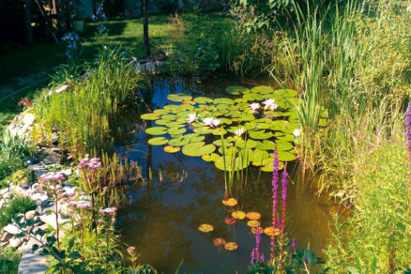
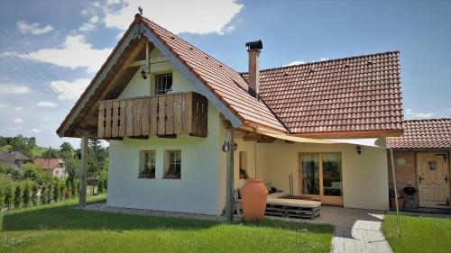
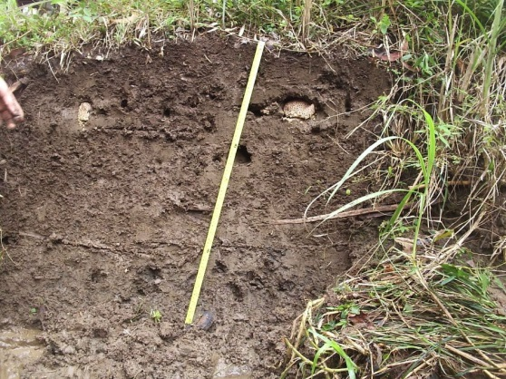
Živočíchy žijú:
V ľudských obydliach
Vo vode
Na súši
V pôde
Vo vzduchu
Na iných živočíchoch

Slide 3
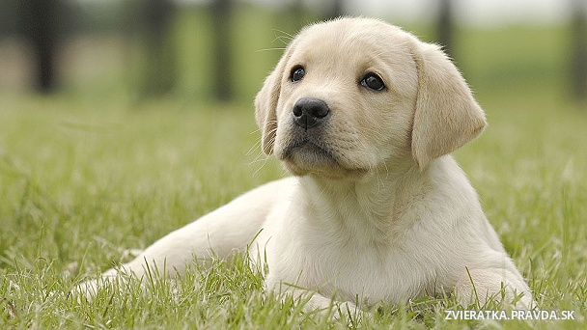
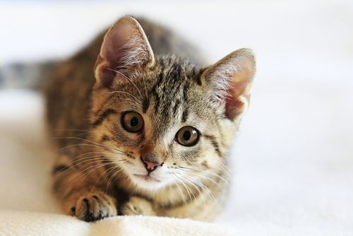
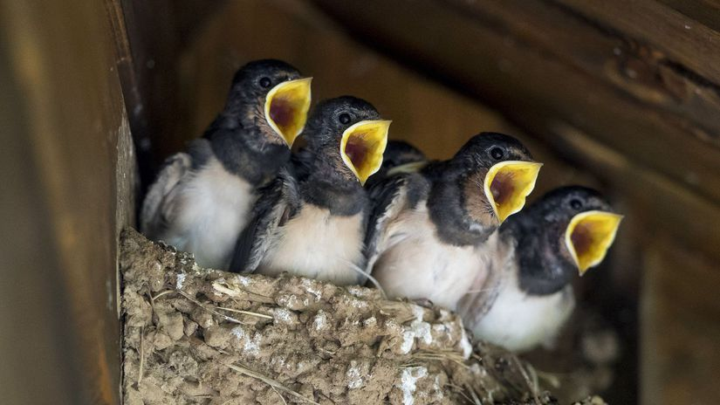
Ľudské obydlie...

Slide 4
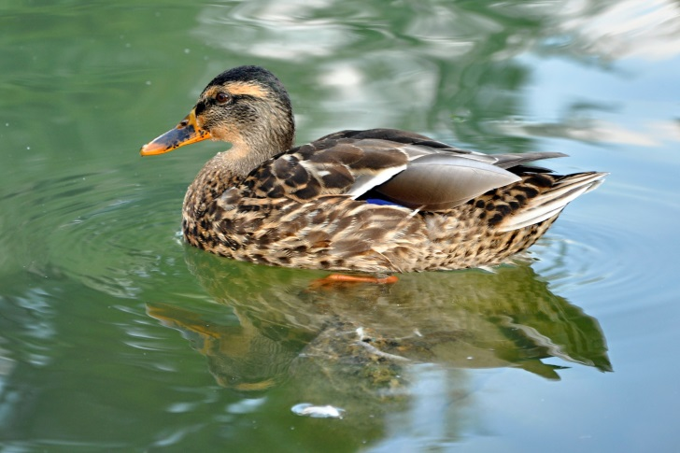
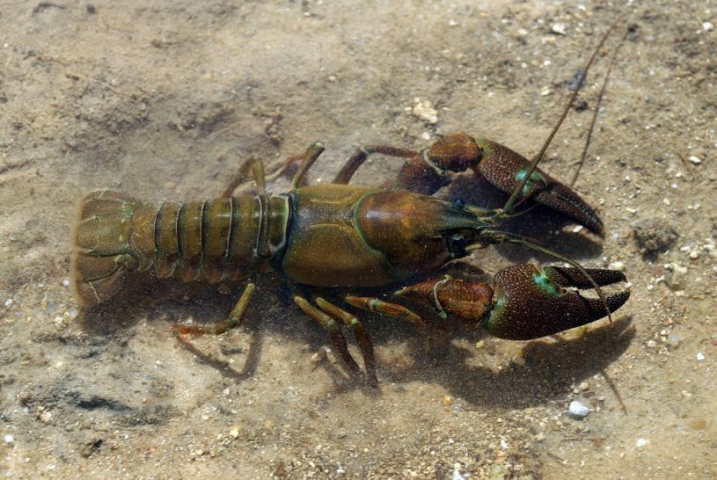
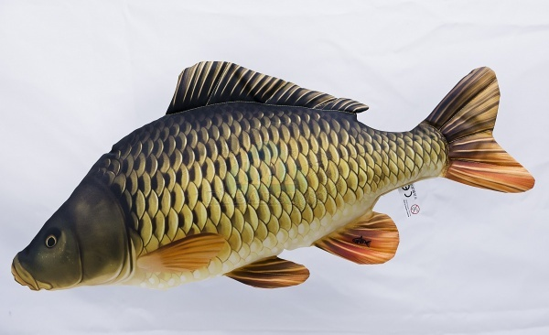
Vo vode...

Slide 5
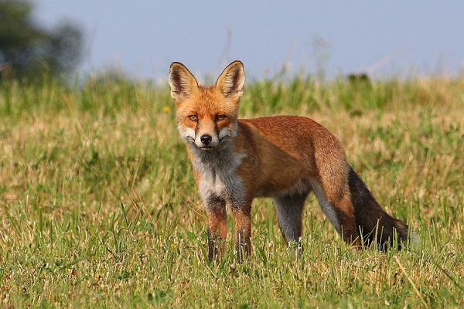
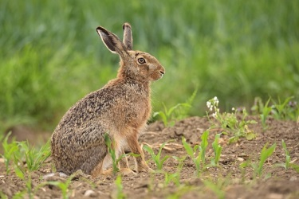
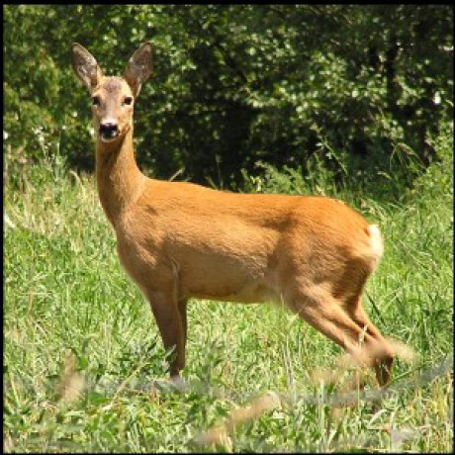
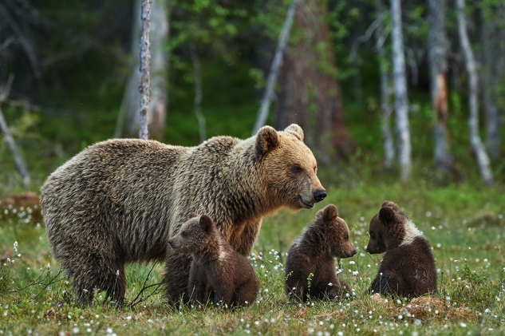
Na súši...

Slide 6
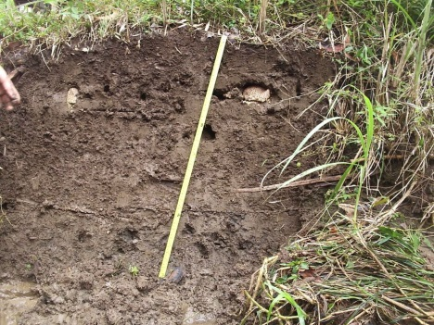
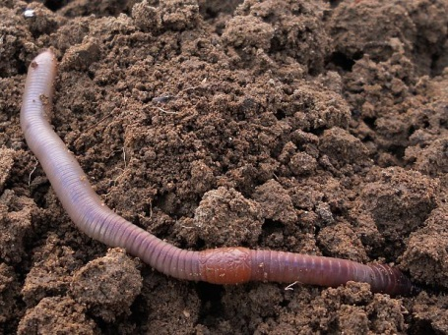
V pôde...

Slide 7
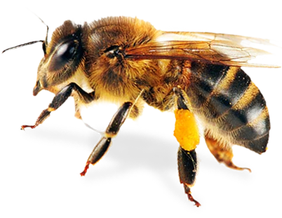
Vo vzduchu...

Slide 8
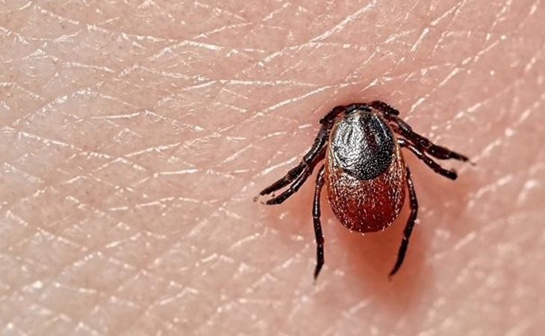
Na iných živočíchoch...

Slide 9
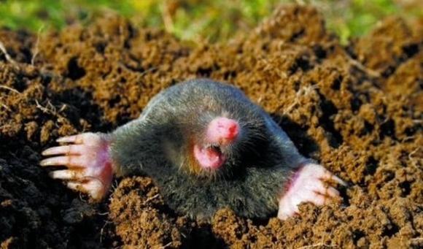
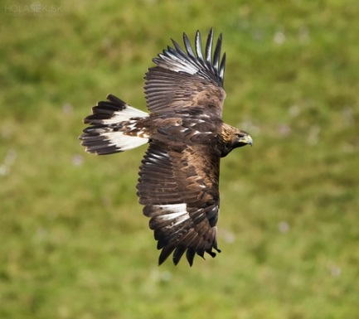
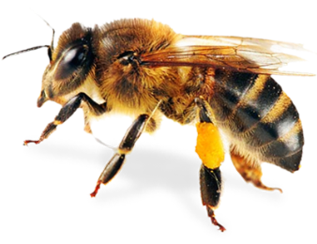
Úloha pre teba...
Vyber živočícha, ktorý nepatrí do skupiny a povedz prečo...

Slide 10
Vyber živočícha, ktorý nepatrí do skupiny a povedz prečo...

Slide 11
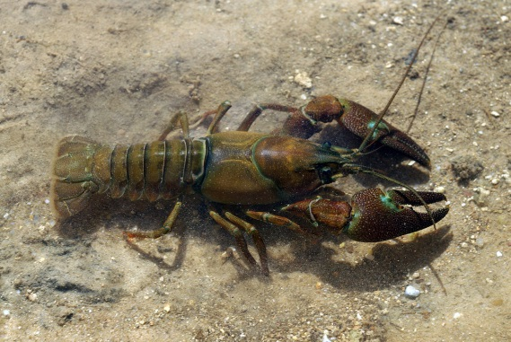
Vyber živočícha, ktorý nepatrí do skupiny a povedz prečo...

Slide 12
Vymenuj aspoň 3 živočíchy...
Živočíchy, ktoré žijú len vo vode sú napríklad:
______________________________________.
Živočíchy, ktoré žijú len na súši, sú napríklad:
______________________________________.
Môžeš si vybrať a nakresliť 3 živočíchov...

Slide 13
Výborne... Si šikovný / šikovná...

